Slide 1
Microsoft Dynamics 365 for Talent
Malin Donoso Martnes
Point Taken AS

Slide 2
EPiServer-utvikling
Norges markedsledende og mest komplette EPiServer leverandør.
55 ansatte
Spesialistmiljø .net
Et konsulentselskap som består utelukkende av senior ekspertise.
21 ansatte
Digital brukeropplevelse
Lager nettløsninger som skaper resultater.
18 ansatte
SharePoint /Office 365 og CRM
Leveranse av fullverdige løsninger basert på SharePoint/Office 365/D365 og Nintex
29 ansatte
Applikasjonsforvaltning og kundeivaretakelse
Forbedrer, foredler og forvalter løsninger på EPiServer, SharePoint og .Net.
11 ansatte

Slide 3
Eksperter på Office 365/SharePoint, D365 og Nintex
Kontor i Oslo, Kristiansand
og Kragerø
Dynamics 365 og Power BI
Microsoft gullpartner
på flere kompetanser
29 ansatte
Norges største spesialistmiljø
Office 365 / SharePoint
Nintex Premier Partner i Norge
Microsoft MVP
Thorbjørn Værp
Nintex vTE
Fredrik Andresen

Slide 4
Litt om meg
Jobbet med CRM som bruker fra 2009-2014
Konsulent på Dynamics CRM fra 2014
Seniorkonsulent Dynamics 365 i Point Taken AS fra 1. februar 2018
Talent fra mars 2018
Nr.2 i verden til å bestå sertifisering på Talent 31.august 2018

Slide 5
Økosystemet Dynamics 365
En stor fordel med Talent som HR system

Slide 7
Importere brukere fra AAD

Slide 8
Data integrator template

Slide 9
Hvordan fungerer Talent?
En lyndemo

Slide 10
For ansatte, ledere og HR

Slide 11
Attract

Slide 23
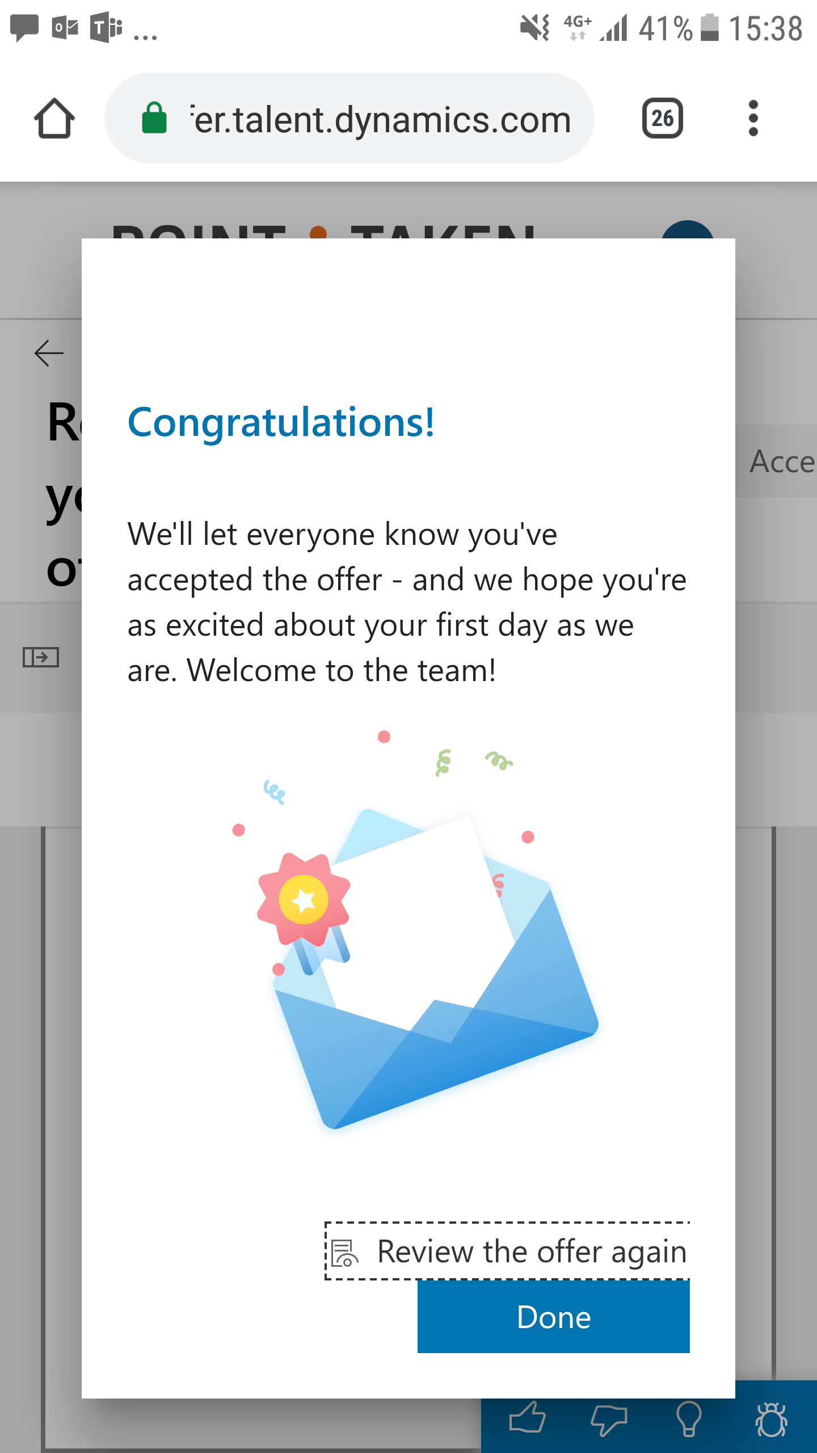

Slide 25
Onboarding

Slide 29
Core HR

Slide 31
Personlig HR-side – Self Service portal

Slide 32
Mitt team

Slide 33
Kompetanse

Slide 34
Import av data og vedlikehold

Slide 35
Statistikk

Slide 36
Statistikk

Slide 37
Statistikk

Slide 38
Lisenser

Slide 39
Lisenser

Slide 40
Takk for meg!
E-post: malin.donoso.martnes@pointtaken.no
LinkedIn: Malin Donoso Martnes (https://www.linkedin.com/in/malin-donoso-martnes-0236a916/)
Twitter: @MalinMartnes
Blogg: https://malinsdynamics365fortalent.com/
Microsoft community: https://community.dynamics.com/365/talent / https://community.dynamics.com/members/malinm85

